Slide 1
Bài 69: ươi ươu

Slide 3
1. Đọc
ươi ươu
ng
ươi
người

Slide 5
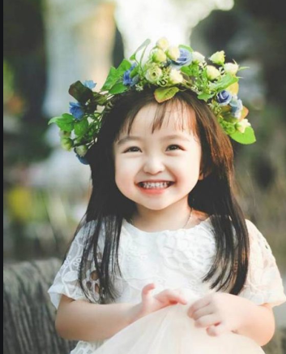
tươi cười

Slide 6
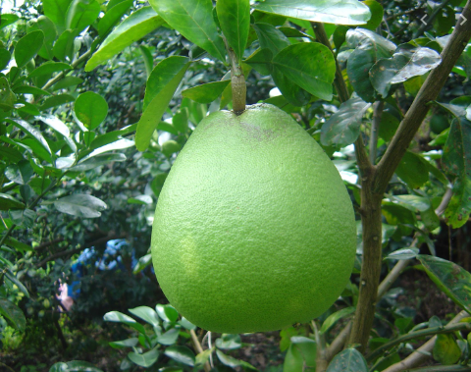
quả bưởi

Slide 7
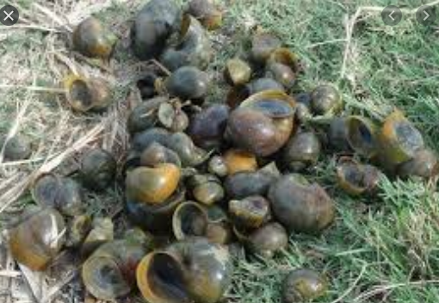
Ốc bươu

Slide 10
